Slide 1

▶
YouTube
急上昇ランキング
TOP 5
2026年10月02日
ずんだもんと一緒に見ていくのだ！

Slide 2
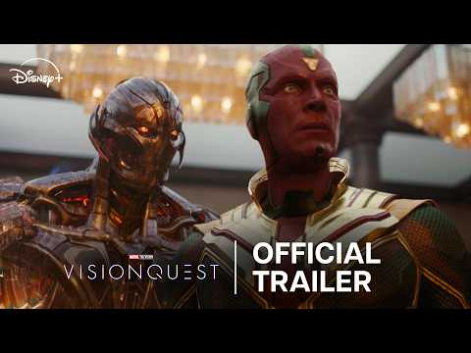
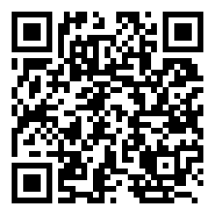
#5
Marvel Television’s VisionQuest | Offici…
📺 Marvel Entertainment
👁 668万回 👍 14万
▲ QRコードで視聴

Slide 3

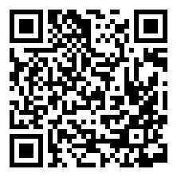
#4
Mrs. GREEN APPLE「ア・ポステリオリ」Official Music…
📺 Mrs. GREEN APPLE
👁 403万回 👍 6万
▲ QRコードで視聴

Slide 4

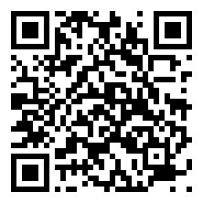
#3
伝説の妖怪、参上。
📺 GON
👁 50万回 👍 9,551
▲ QRコードで視聴

Slide 5
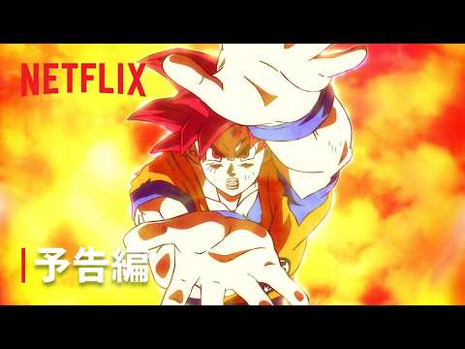
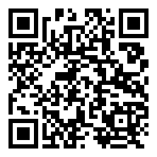
#2
ドラゴンボール超 ビルス | 予告編 | Netflix Japan
📺 Netflix Japan
👁 59万回 👍 5,106
▲ QRコードで視聴

Slide 6

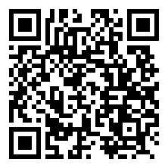
🏆 NO.1 🏆
Yuzutsu
📺 Radwimps - Topic
👁 11万回 👍 4,262
▲ QRコードで視聴

Slide 7
以上！
YouTube急上昇
TOP5でした！
チャンネル登録・
いいね！よろしくなのだ🌿
また明日もお楽しみに！

